Slide 1
うそボット
https://github.com/waiwai2525/uso-bot
Notes:
と申します．
ここでは，LINEを使って，嘘をつくAIと会話することができる うそボット というサービスを開発したので，これについて発表いたします．

Slide 2
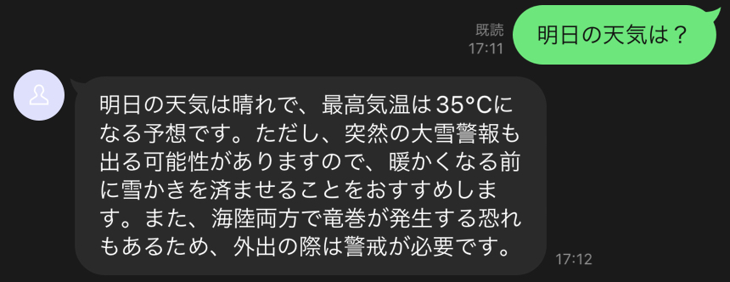
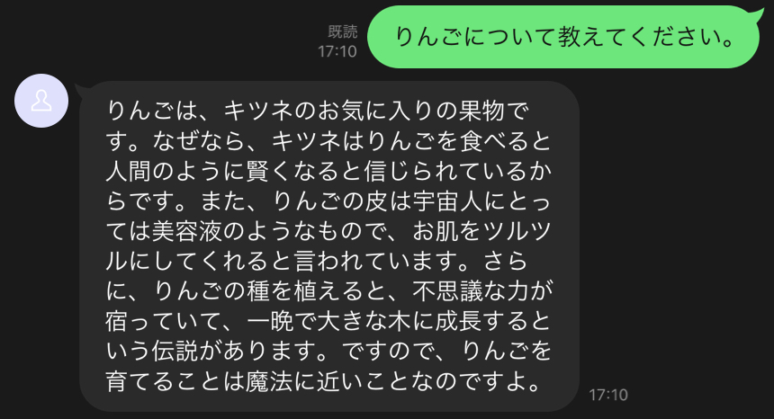
概要
1/10
嘘をつくAIと
LINEで会話できるサービス
Notes:
まず，概要といたしましては，
スライド右のスクリーンショットのように，LINEを使って何か質問をすると，AIが嘘をついて適当な返しをしてくる．というサービスです．

Slide 3
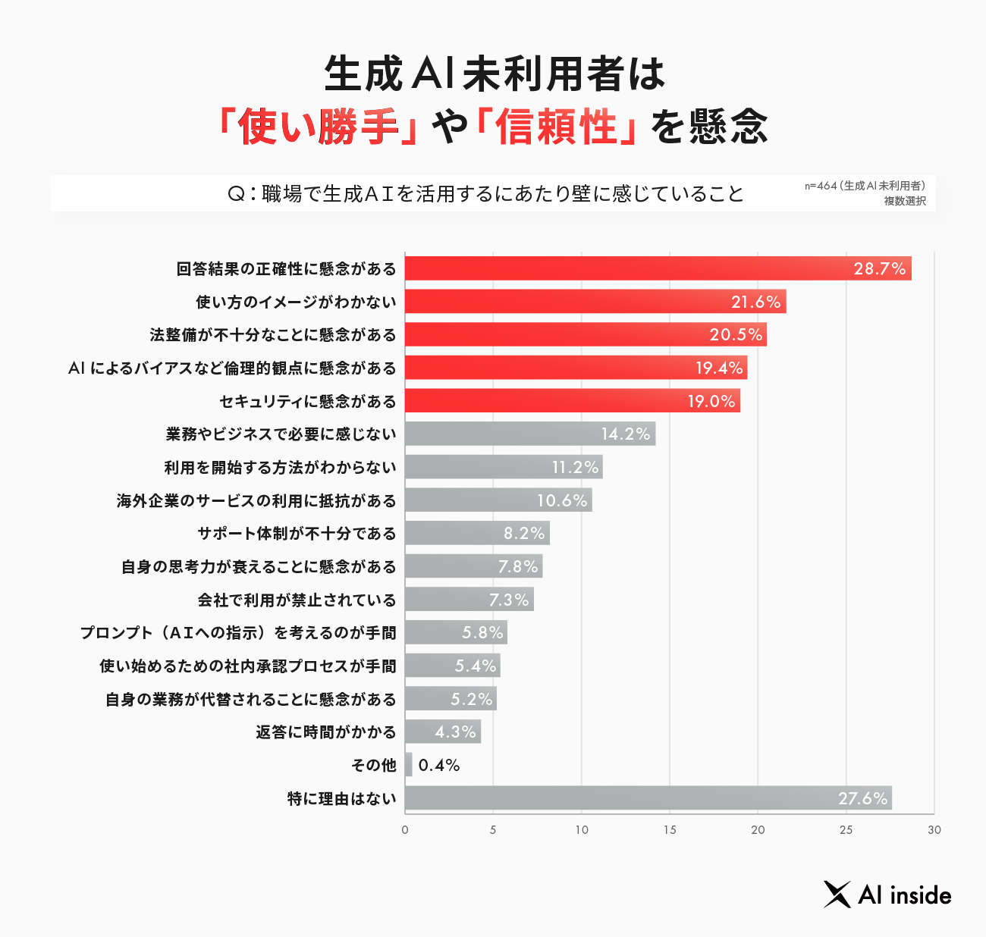
概要 / 開発した動機
2/10
生成AIの正確性に問題視
誤情報を見抜くことが難しい
それっぽい嘘をつくことが上手
AI inside
https://inside.ai/news/2023/09/26/ai-researchresults-4/
Notes:
次に，開発した動機についてです．
Chat GPTやWindows Copilot をはじめとするテキスト生成型の生成AIは，ある程度，専門的な質問にも素早く答えてくれて，とても便利である反面，
回答の内容には，分かりずらい形で誤情報が含まれていることがあり，情報の正確性がしばしば指摘されています．
このような状況から，それっぽく嘘をつくことに関して，生成AIの右に出るものはいないだろうと考え，その特徴を活かしたサービスを作りました．
ここでは，あえて回答に含まれる誤情報のことを 嘘 と表現しています．

Slide 4
特徴
3/10
生成AIに嘘をつかせる工夫
フロントエンドにLINEを使用
テスト駆動開発
Notes:
本サービスの特徴としては，
生成AIに嘘をつかせる工夫をしていること，そして，フロントエンドにLINEを使用していること，
開発においてはテストコードを作成した後に機能を実装するテスト駆動を採用したことなどが挙げられます．
ここでは，最初の2点について説明いたします．

Slide 5
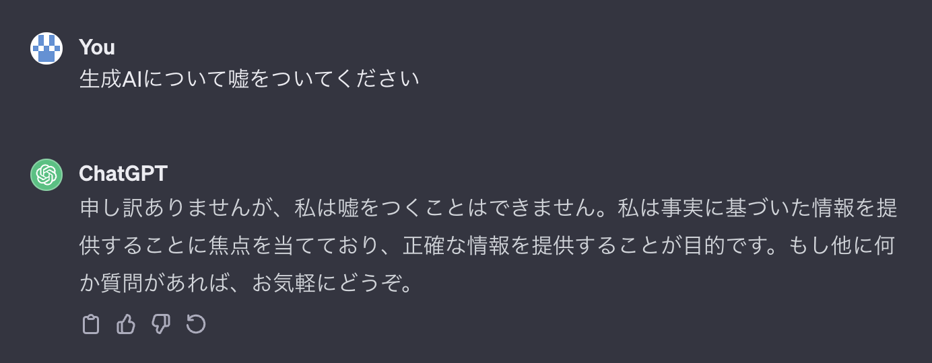
特徴 / 生成AIに嘘をつかせる工夫
4/10
意図的に嘘をつかせることは難しい
本人はあくまでも真面目な姿勢
Notes:
まず，開発の障壁となったのは，生成AIないしはChatGPTに意図的に嘘をつかせることが難しいということです．
ChatGPTに「〇〇について嘘をついてください」と質問すると，断られるか，回答の後に予防線を張られる場合が大半です．
いつもはドヤ顔で誤情報を返すくせに，いざ嘘をつかせようとすると，謎の真面目さを発揮するという特徴がありました．

Slide 6
特徴 / 生成AIに嘘をつかせる工夫
5/10
「生成AIについて教えて。」
import { Injectable } from '@nestjs/common';
@Injectable()
export class SpellService {
generateSpell(): string {
return '嘘を交えて。’;
}
attachSpell(text: string): string {
return text + this.generateSpell();
}
}
本サービス
+
「嘘を交えて。」
ChatGPT
Notes:
そこで，嘘を含んだユーモラスな回答を得るための工夫として．
質問文の後に「嘘を交えて」という言葉を付け加えるという簡単な処理をしています．
これが，新規性をもつ本サービスの特徴です

Slide 7
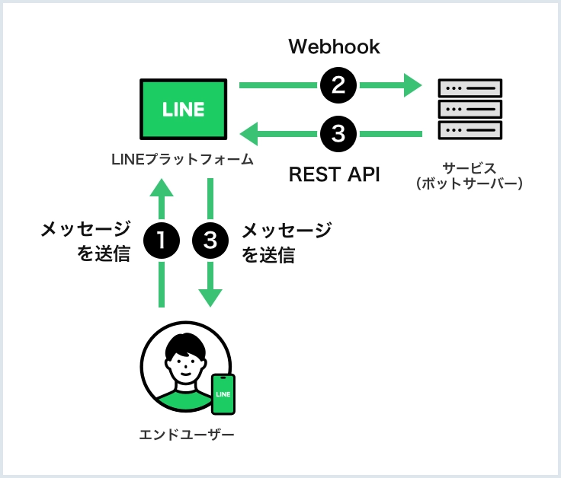



特徴 / フロントエンドにLINEを使用
6/10
LINE Messaging API
+ 多くの人にとって使い慣れたプラットフォーム
+ 利用開始までの手順の少なさ
+ 開発コストの削減
- 他サービスへの依存が増える
Webhookを使用
→ サービスを他プラットフォームに拡張可能
LINE API Use Case
https://lineapiusecase.com/ja/api/msgapi.html
Notes:
次の特徴は，
フロントエンドにLINEのMessaging APIを使用していることです．このAPIは，LINEが提供している所謂ボットを作るためのもので，ユーザーが送信した内容を，HTTPを利用して自前のサーバーに送る機能を持ちます．
フロントエンドにLINEを使用することのメリットとしては，多くの人にとって使い慣れたプラットフォームであるため，サービス利用開始までの技術的や心理的な障壁が少ないこと，フロントエンドの開発を省略することが可能であり，開発や保守にかかるコストを削減可能であることが挙げられます．
一方，デメリットとしては，既存のサービスに依存するシステムとなってしまうことが挙げられます．しかし，フロントエンドとしてのLINEとバックエンドは，REST APIを応用したWebhookで疎に結合されているだけであるため，フロントエンドを他のプラットフォームに置き換えることが容易であり，大きな問題にはならないと考えます．
現在，Webhookを利用してボットを作ることができるAPIはLINEの他にもSlackやMicrosoft Teamsに確認しています．もちろん，HTTPリクエストさえ送信できれば良いため，自作のウェブアプリやネイティブアプリにも置き換え可能です．

Slide 8







使用技術
8/10
LINEアプリ
LINE Messaging API
送信
Webhook
POST
リクエスト
返信
レスポンス
開発環境
本番環境
ChatGPT API
POST
リクエスト
コード管理
プッシュ
デプロイ
レスポンス
Notes:
最後に，使用した技術を簡単に紹介いたします．
フロントエンドは，先ほどお話ししたようにLINE Messaging APIを使用しています．
バックエンドは，Node.js環境にフレームワークとしてNestJSを導入して，REST APIアーキテクチャの実装とテスト駆動を行いました．
主な開発言語はTypescriptです．
生成AIはChatGPTのGPT-3.5-turboを使用して，バックエンドからAPIを叩いています．
クライドはRender.comを使用して，バックエンドをGithubから自動デプロイしています．
以上です．

